Slide 1
lundi, le vingt-neuf avril

Slide 2
Travail de cloche
Write a complete sentence which uses the words “orchestre symphonique.”

Slide 3
lundi, le vingt-neuf avril

Slide 4
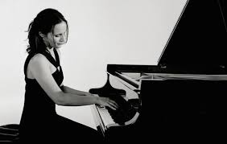
Hélène Grimaud is a French pianist who founded a group which helps protect wolves.

Slide 5
Avertissement!
Examen: Unité 7
vendredi, le trois mai

Slide 6
Nous n’aimons pas le roman-photo que nous avons lu en D’Accord.
Vous écrivez une nouvelle histoire pour le livre.
Elle s’agit de Kelly, Taylor et Alex: trois étudiant(e)s américain(e)s qui sont à l’étranger pour mieux apprendre le français.
Où sont-ils?
Que sont leurs relations?
Qui seront les personnes les plus importantes que nos héros rencontront?
Que seront les évènements les plus importants de chaque personnage pendant leur temps de l’histoire.

Slide 7
Devoirs

Slide 8
Billet de sortie
Vous passerez votre troisième anné d’université à une ville francophone autre que Paris. Où voudirez-vous aller? Pourquoi?

